Slide 2
Folktandvården Gävleborg AB 24 september 2020

Slide 3
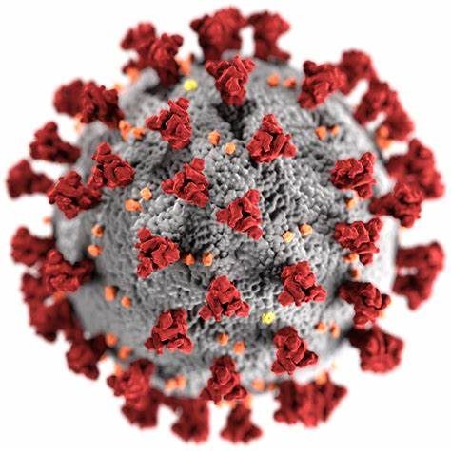
Vad var det som hände?
9 mars inledde krisledningsgruppen sitt arbete.
30 mars stängdes Andersberg, Järvsö och Hedesunda.
20 april stängdes Edsbyn, Delsbo, Sätra, Valbo, Hofors, Ockelbo och Bomhus.
13 maj – 31 augusti korttidsarbete.
1 september uppstart med prioriterad tandvård.

Slide 4
Varför hände det?
Hög sjukfrånvaro.
Patienter avbokar och stolar står tomma.
Brist på material.
Folkhälsomyndigheten och smittskydd.

Slide 6
Notes:
Nationella siffror

Slide 7
Vårdprioritering
Fas 1 (start – 8 veckor) endast RÖD vård
Fas 2 (från 4-6 veckor): finns RÖD vård kvar? Översynen ska göras mellan kliniker. Ev styra resurser. Övergång till ORANGE vård
Fas 3 (från 12 v) successiv återgång till planerad verksamhet GRÖN vård
Tidsaxel krisläge

Slide 8
Vad gäller för 70 år och äldre?
Res säkert till och från tandvården.
Sitt inte och vänta i väntrummet.
Betalning och ny tid i behandlingsrummet.
Mer behandling vid samma tillfälle.
Prioriterad tandvård först.

Slide 10
Tack!

